Slide 1
CREACIÓN DE LA APLICACIÓN JAVA Y CONFIGURACIÓN DE HIBERNATE

Slide 2
Creación de la aplicación Java
En este punto, vamos a proceder a la implementación de una aplicación de escritorio java, implementada con NetBeans, que va a interactuar con la base de datos sakila.
La aplicación se va a llamar EjemploHibernate, y para implementar realizaremos los siguientes pasos:

Slide 3
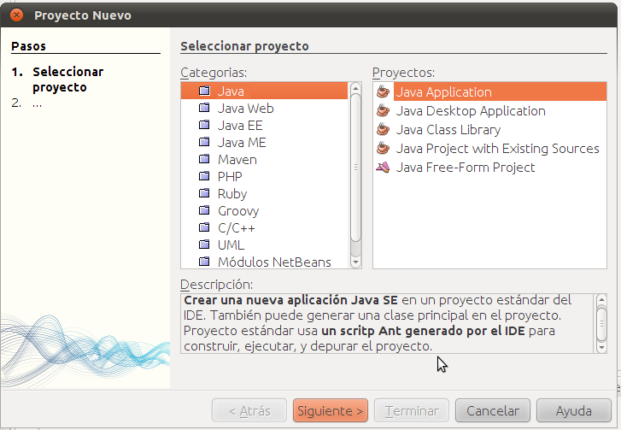
Creación de la aplicación Java
En el menú principal elegiremos Proyecto Nuevo -> Java Application

Slide 4
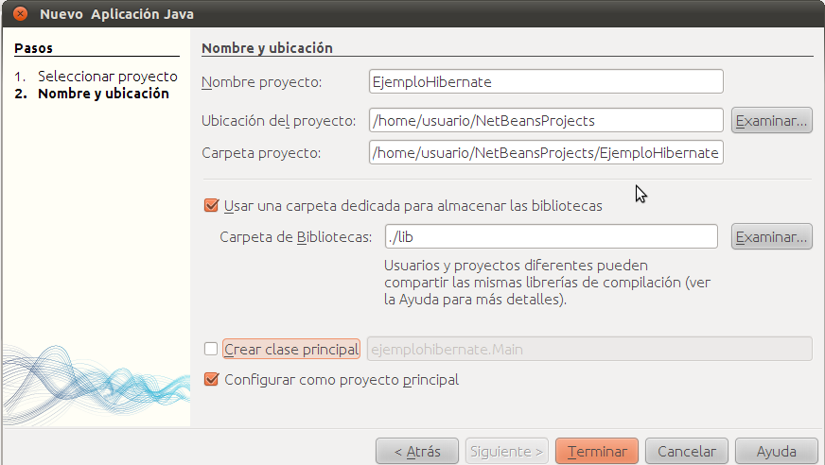
Creación de la aplicación Java
El nombre del proyecto será EjemploHibernate. Para este proyecto, se deselecciona la opción “Crear clase principal”. Realizadas estas operaciones, pulsamos Terminar.

Slide 5
Creación de la Aplicación Java
En este punto, NetBeans acaba de crear un proyecto de aplicación Java.
El proyecto no tiene clase principal, ya que en la aplicación vamos a diseñar un formulario que funcionará como clase principal.

Slide 6
AÑADIR SOPORTE HIBERNATE AL PROYECTO
Para poder utilizar Hibernate en un proyecto J2SE, es necesario añadir las librerías de Hibernate a dicho proyecto.
Las librerías de Hibernate están incluidas en NetBeans y pueden añadirse a cualquier proyecto haciendo doble click en el nodo “Bibliotecas”, de la ventana de proyectos, seleccionando añadir Biblioteca y seleccionando biblioteca Hibernate.
El NetBeans incluye asistentes que ayudan a crear los ficheros de Hibernate que se necesitan en el proyecto. Los asistentes se pueden usar para crear el archivo de configuración de Hibernate.

Slide 7
CREACIÓN DEL ARCHIVO DE CONFIGURACIÓN HIBERNATE.
El archivo de configuración de Hibernate (hibernate.cfg.xml) contiene información sobre la conexión de la base de datos, los recursos de mapeo y otras propiedades de la conexión. Cuando se crea el archivo de configuración de Hibernate usando el asistente, podemos especificar la conexión a la base de datos, eligiendo de una lista de conexiones de bases de datos registradas en el IDE.
Cuando se genera el archivo de configuración, el IDE añade de forma automática detalles de la conexión e información basada en la conexión de la base de datos seleccionada. El IDE añade también las bibliotecas de Hibernate en el proyecto. Después de crear el fichero de configuración, éste puede ser editado usando el editor interactivo, o editar directamente el código XML.

Slide 8
FICHERO DE CONFIGURACIÓN
Los pasos a seguir para crear el fichero de configuración de Hibernate son los siguientes:
Dentro de la ventana de proyectos, hacemos click con el botón derecho del ratón sobre el nodo de “Paquetes de fuentes” y seleccionamos en el menú Nuevo->Otro, para abrir el asistente de Nuevo Fichero.
Seleccionamos Hibernate -> Asistente de configuración y pulsamos siguiente.

Slide 9
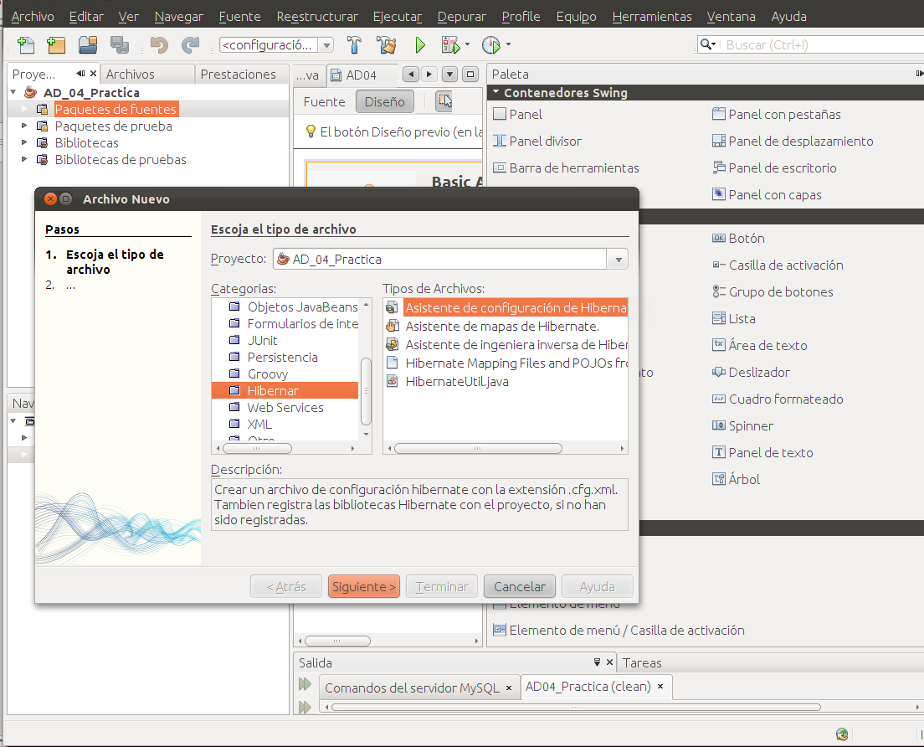

Slide 10
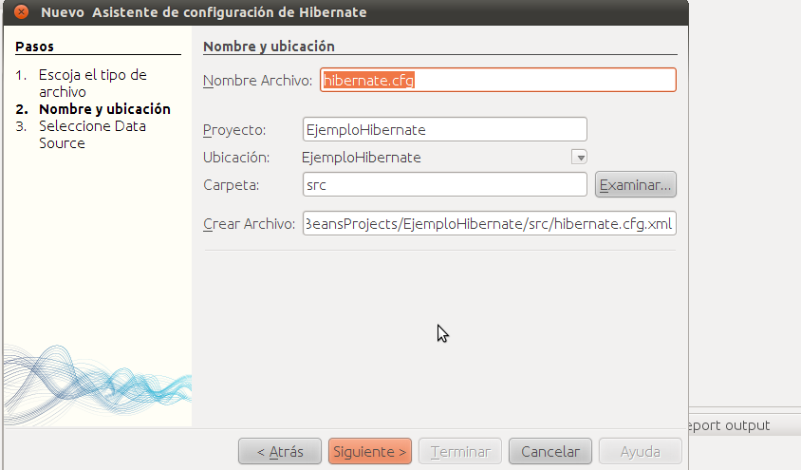
Asistente de Configuración
Mantenemos la configuración por defecto en Nombre y Localización y pulsamos siguiente.

Slide 11
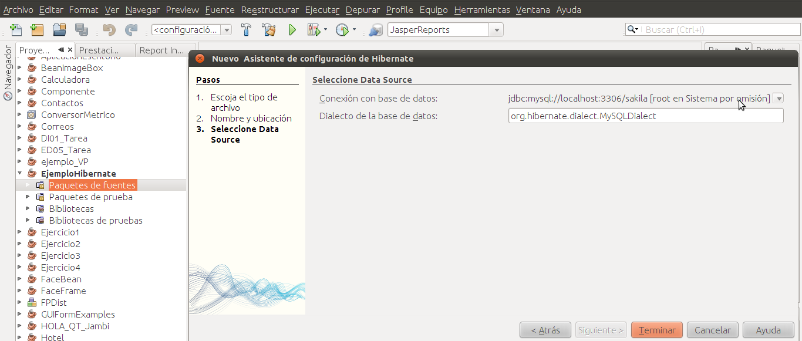
Selección de la Base de Datos
Seleccionamos la conexión a Sakila en la Lista de conexiones a bases de datos y pulsamos Terminar.

Slide 12
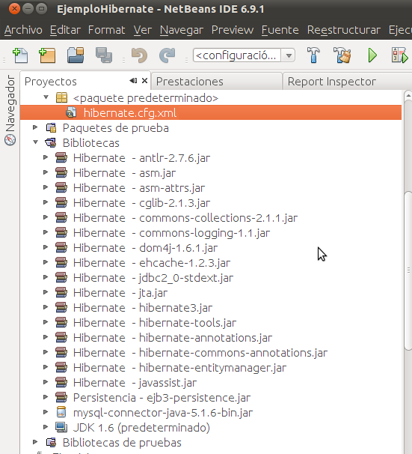
Una vez que hemos realizado el paso anterior, podemos comprobar que en la carpeta de bibliotecas (libraries) de la aplicación se han añadido los ficheros JAR de Hibernate que son necesarios en la aplicación y el fichero JAR de conexión a MySQL.

Slide 13
MODIFICAR EL FICHERO DE CONFIGURACIÓN DE HIBERNATE
Para poder establecer las diferentes consultas que se desean realizar en la base de datos, es necesario especificar en el fichero hibernate.cfg.xml las propiedades necesarias para poder habilitar la depuración de consultas SQL

Slide 14
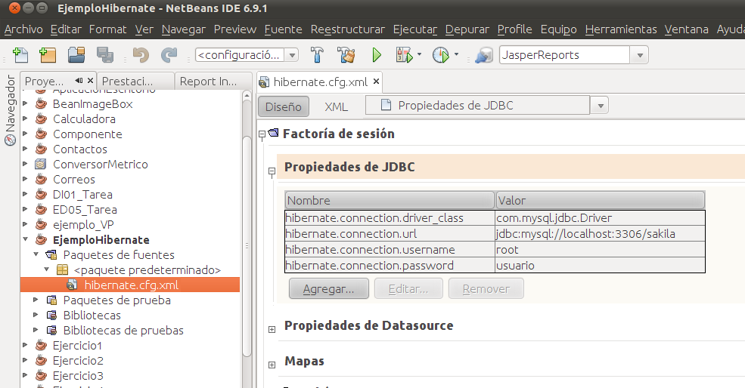
Propiedades de configuración
Abrimos el fichero hibernate.cfg.xml, seleccionando la pestaña de Diseño. Para poder abrir el fichero, se puede expandir en el nodo de Archivos de Configuración, de la ventana de proyectos, y hacer doble click en hibernate.cfg.xml.

Slide 15
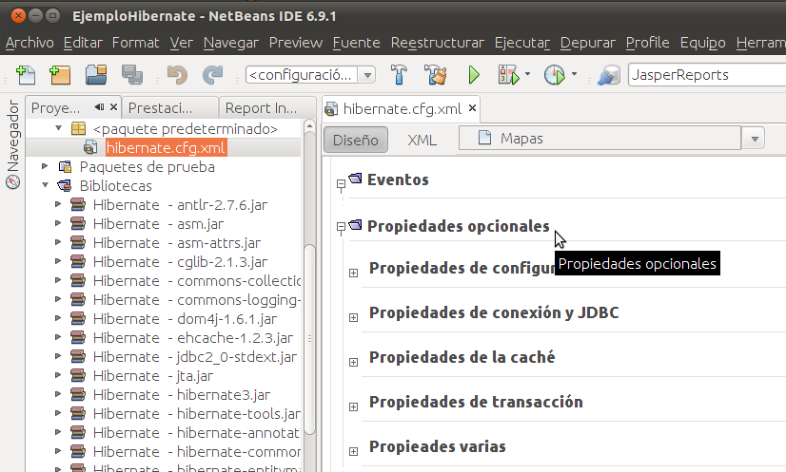
Propiedades de configuración
Expandimos las Propiedades de Configuración en el nodo de Propiedades Opcionales.

Slide 16
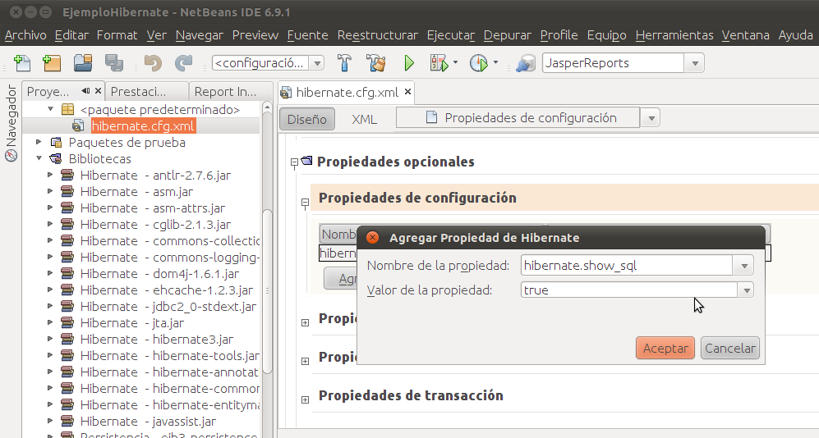
Propiedades de configuración
Hacemos click en Agregar y agregamos Propiedad Hibernate. En el cuadro de diálogo seleccionamos hibernate.show.sql y ponemos el valor de la propiedad a true. Con esta propiedad habilitamos el seguimiento de la depuración en las consultas SQL
L.

Slide 17
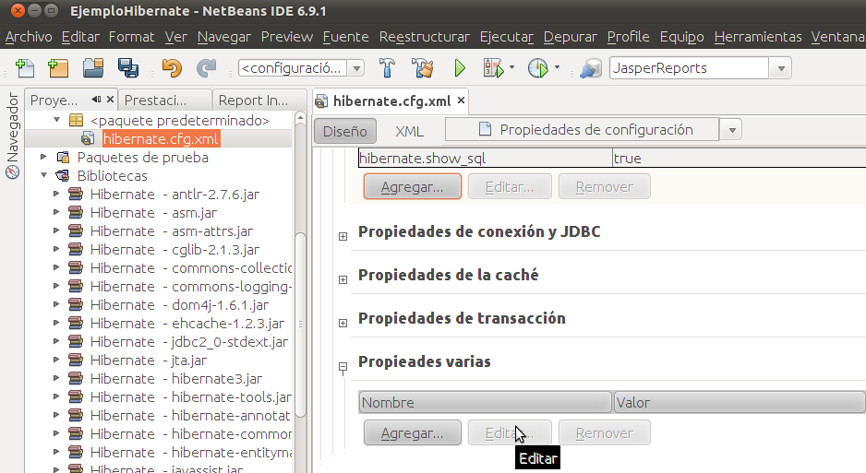
Propiedades de configuración
A continuación seleccionamos el nodo de “Propiedades varias” y seleccionamos query.factory_class en la lista desplegable “Nombre de Propiedad”.

Slide 18
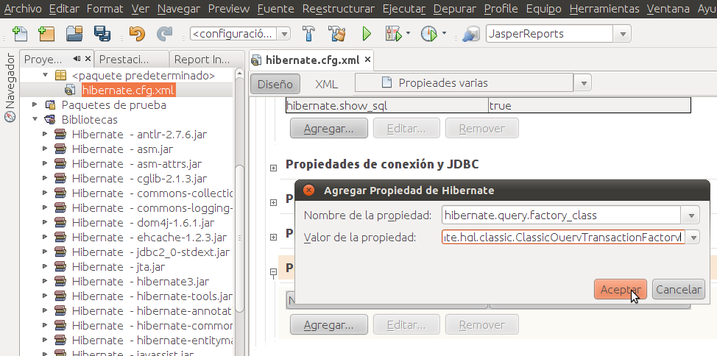
Propiedades de configuración
Seleccionamos org.Hibernate.hql.classic.ClassicQueryTraslatorFactory en “Valor de la propiedad”. Si estamos trabajando con NetBeans 6.9.x debemos escribir org.Hibernate.hql.classic.ClassicQueryTraslatorFactory en el valor de la propiedad, ya que el valor que nos devuelve el IDE por defecto, es incorrecto.

Slide 19
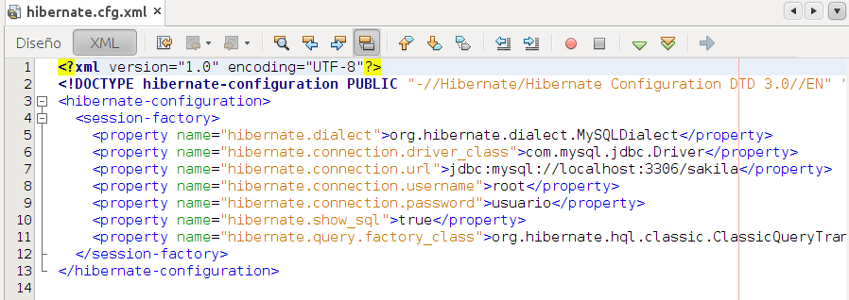
Editor XML
Si hacemos click en la pestaña XML del fichero de configuración, podremos ver el editor XML. La apareciencia del fichero es la que se muestra a continuación. Guardamos todos los cambios realizado en el fichero

Slide 20
Creación del archivo HibernateUtil.java.HelperFile
Para usar Hibernate es necesario crear una clase ayudante (helper) para manejar el inicio y el acceso del objeto SessionFactory de Hibernate, para obtener un objeto Session.
Esta clase llama al método de Hibernateconfigure(), que selecciona el fichero hibernate.config.xml y a partir de él construye SessionFactory para obtener el objeto Session.

Slide 21
Creación del archivo HibernateUtil.java.HelperFile
Vamos a construir las clase ayudante HibernateUtil.java, para ello usamos el asistente nuevo fichero, al igual que hemos hecho para crear el archivo de configuración.
En el nodo de Paquetes de Fuentes de la ventana Proyectos, pulsamos el botón derecho del ratón y seleccionamos Nuevo -> Otro, para abrir el asistente de creación de archivos.
Seleccionamos Hibernate en la lista de Categorías y HibernateUtil.java en la Lista de Tipos de Archivos.

Slide 22
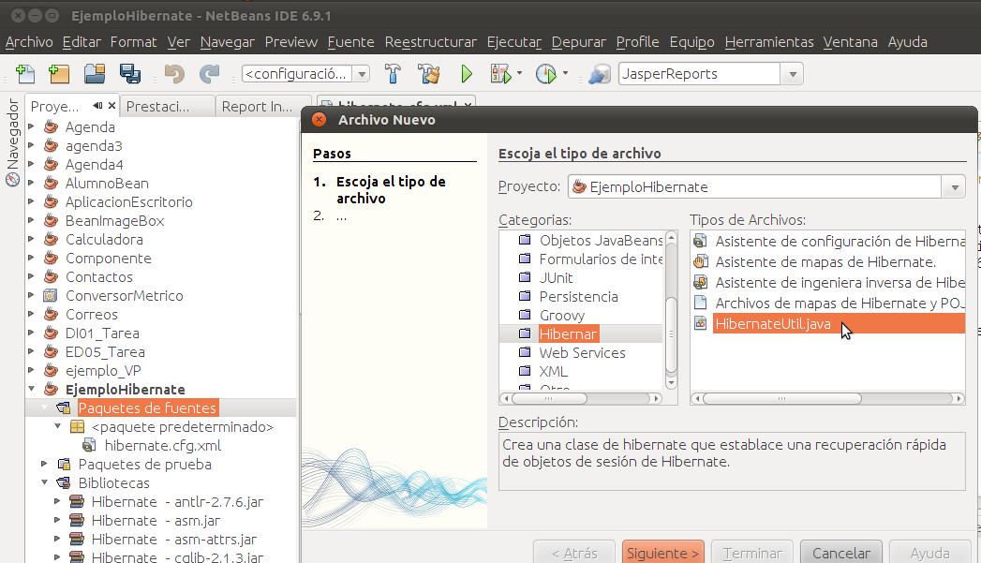
Creación del archivo HibernateUtil.java.HelperFile

Slide 23
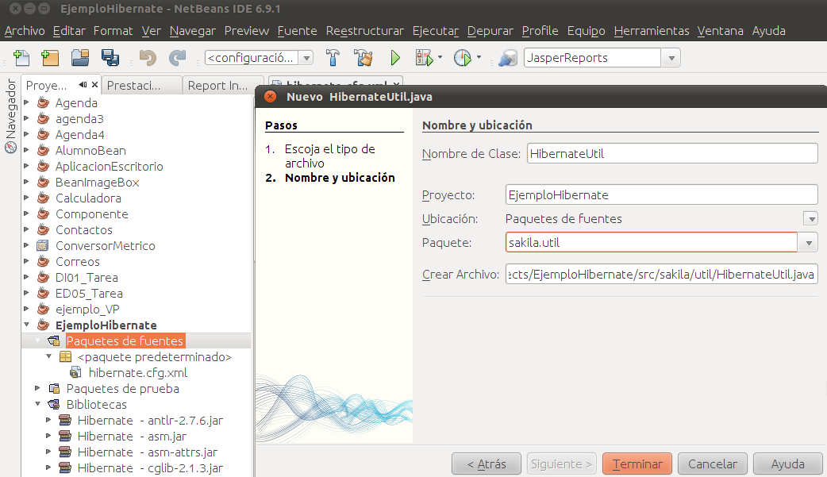
Creación del archivo HibernateUtil.java.HelperFile
En le nombre la clase, editamos HibernateUtil y sakila.util en el nombre del paquete. Pulsamos a continuación el botón Terminar.

